Slide 1
CV 3팀 최유민
High-Resolution Image Synthesis with Latent Diffusion Models
Stable Diffusion

Slide 2
01
Abstract
Latent Diffusion Model – LDM
Diffusion model은 이미 image synthesis 에서 SOTA를 달성하였음
하지만, 기존 모델들은 픽셀 공간에서 연산을 진행하여, 수백일의 GPUdays가 필요하고, inference 비용이 높음
본 논문에선 AutoEncoder를 이용, latent space에서 DM training을 적용해 적은 computional resourse로 좋은 퀄리티를 얻어냄
복잡성 감소와 디테일 보존 사이에서 최적 지점 도달
Attention layer 추가
SOTA : image inpainting, class-conditional image synthesis
Competitive performance : text-to-image synthesis, unconditional image generation, super-resolution

Slide 3
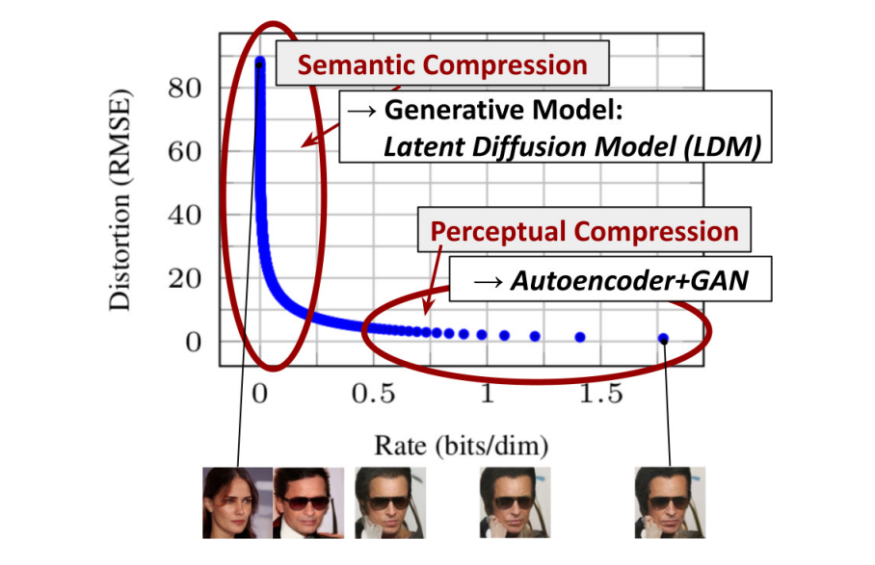
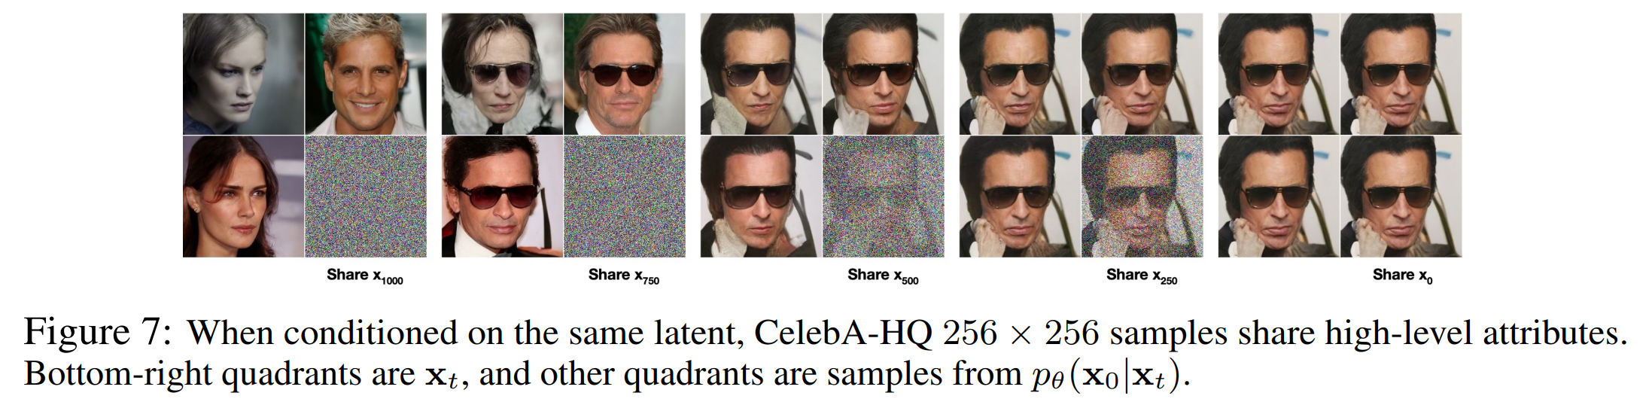
02
Introduction
Departure to Latent Space
왜 Pixel Space에서 denoising 을 진행해야 할까?
더 작은 공간에서 Denosing을 진행하고, 이미지 디테일을 위한 모델을 추가하면 어떨까?

Slide 4
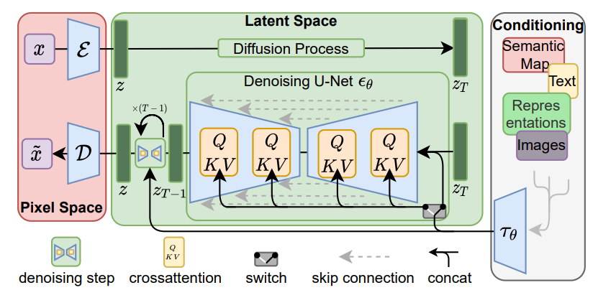
03
Method
Latent Diffusion Model – LDM
Perceptual / Semantic을 학습을 명확히 분리
Autoencoder 사용
고차원 이미지 정보는 남겨두면서 DM이 효율적인 연산이 가능하게 한다.

Slide 5
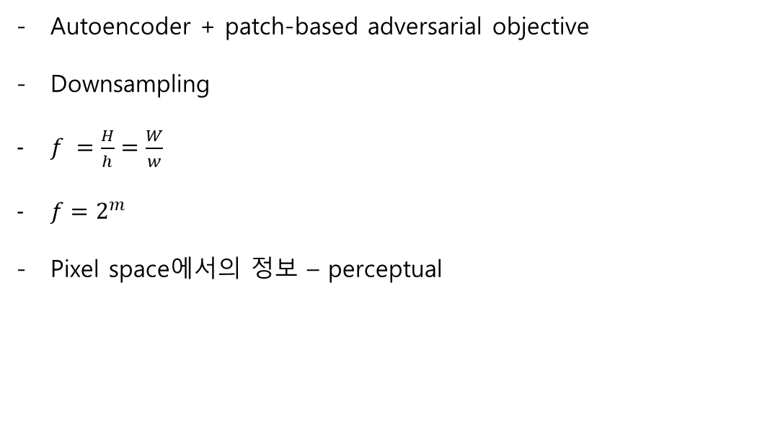
03
Method
Perceptual Image Compression
Autoencoder + patch-based adversarial objective
Downsampling
$f =\frac{H}{h}=\frac{W}{w}$
$f=2^{m}$
Pixel space에서의 정보 – perceptual

Slide 6
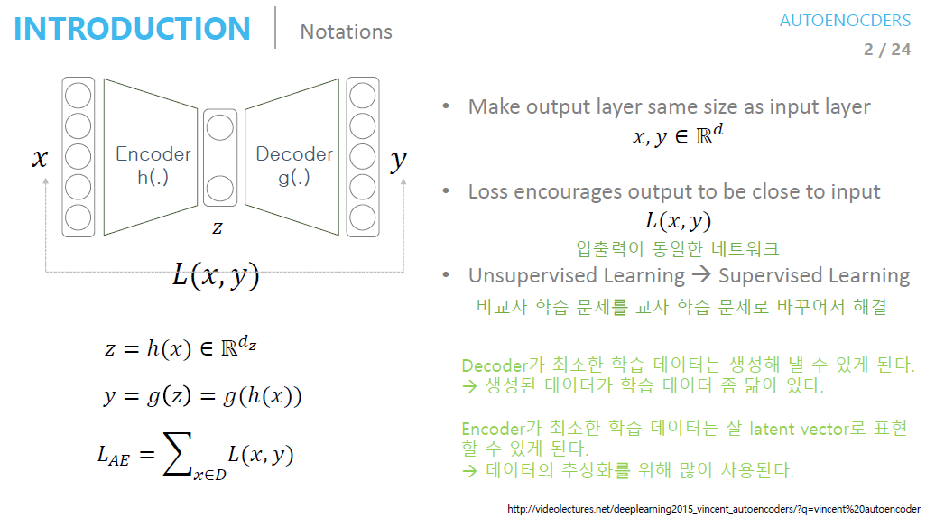
03
Method
Perceptual Image Compression

Slide 7
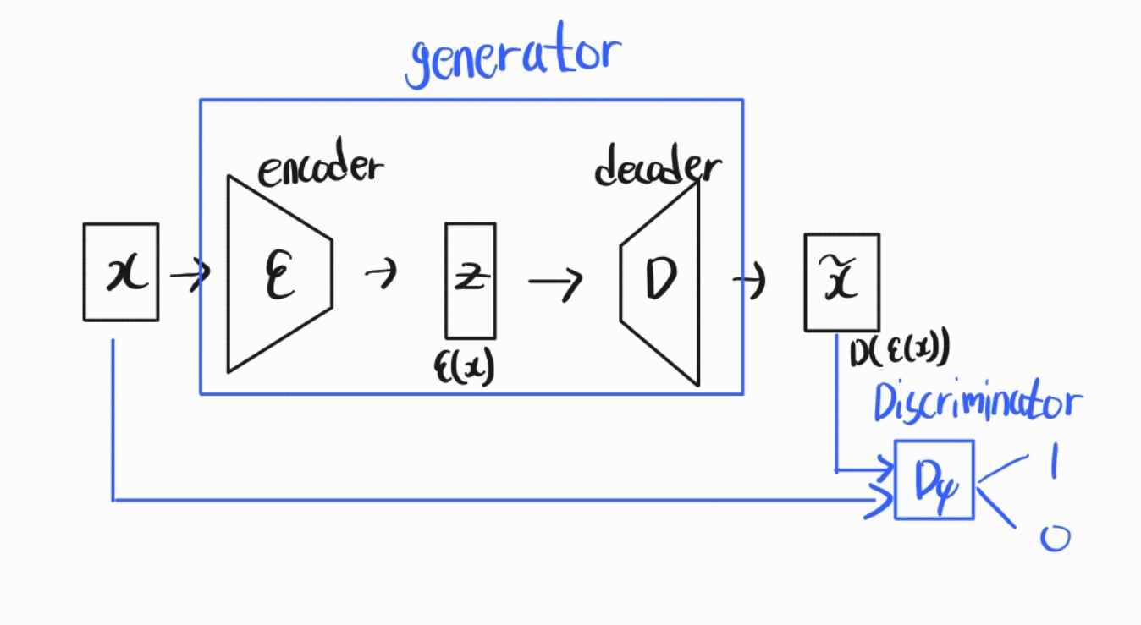
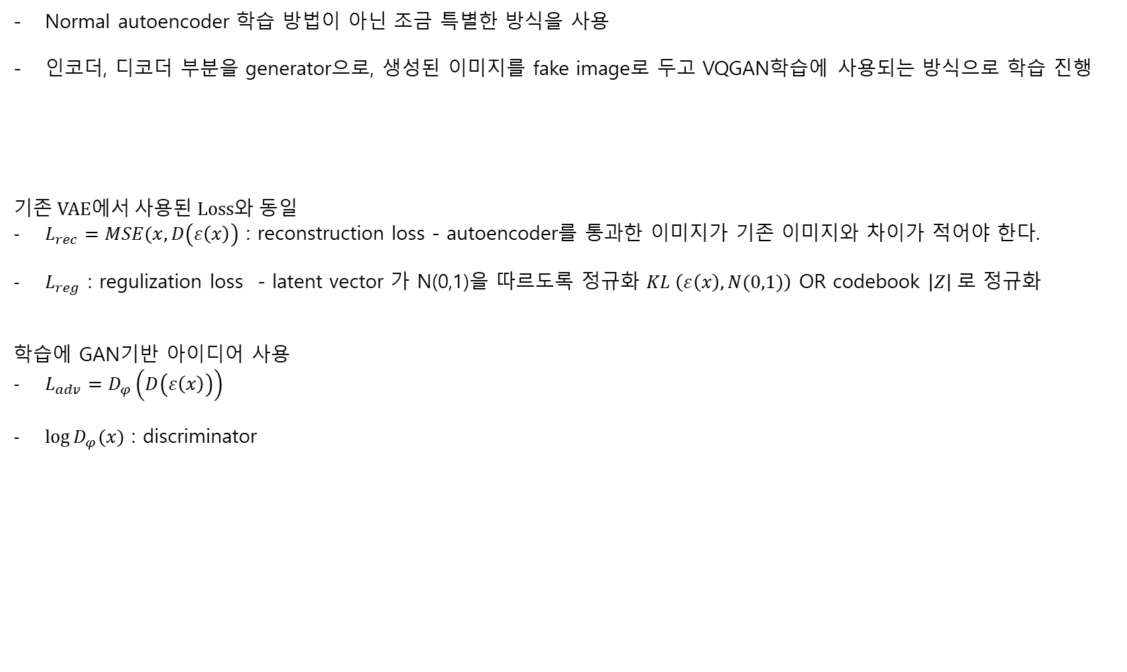
03
Method
Perceptual Image Compression
Normal autoencoder 학습 방법이 아닌 조금 특별한 방식을 사용
인코더, 디코더 부분을 generator으로, 생성된 이미지를 fake image로 두고 VQGAN학습에 사용되는 방식으로 학습 진행
기존 VAE에서 사용된 Loss와 동일
$L_{rec}=MSE(x, D\left(ε\left(x\right)\right)$ : reconstruction loss - autoencoder를 통과한 이미지가 기존 이미지와 차이가 적어야 한다.
$L_{reg}$ : regulization loss - latent vector 가 N(0,1)을 따르도록 정규화 $KL \left(ε\left(x\right), N(0,1)\right)$ OR codebook $\left|Z\right| 로$ 정규화
학습에 GAN기반 아이디어 사용
$L_{adv}=D_{φ}\left(D\left(ε\left(x\right)\right)\right)$
$\log{D_{φ}(x)}$ : discriminator
Layout by Gabriel Mongaras

Slide 8
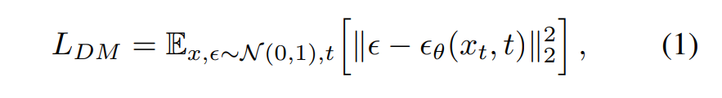
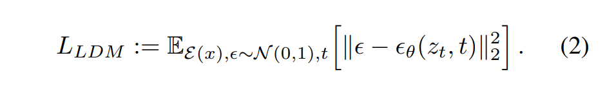
03
Method
Latent Diffusion Models
기존 Diffusion model의 Loss
LDM Loss
T 시점의 pixel space x_t에서 노이즈를 제거하는 것이 아니고, latent space z_t에서 노이즈 제거

Slide 9
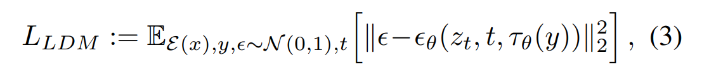
03
Method
Conditioning Mechanisms
Text, Semantic map, images 등등 여러 종류의 컨디셔닝 가능
Cross attention Or concat 방식
Unet architecture 안에 어텐션 레이어에 컨디셔닝을 추가
이미지 각 patch가 Q (query)로 사용되고, 임베딩 된 텍스트가 Key, value로 사용되어 크로스 어텐션이 진행된다.
텍스트와 이미지 사이의 information binding이 진행되고, 텍스트가 반영된 이미지가 생성되게 된다.

Slide 10
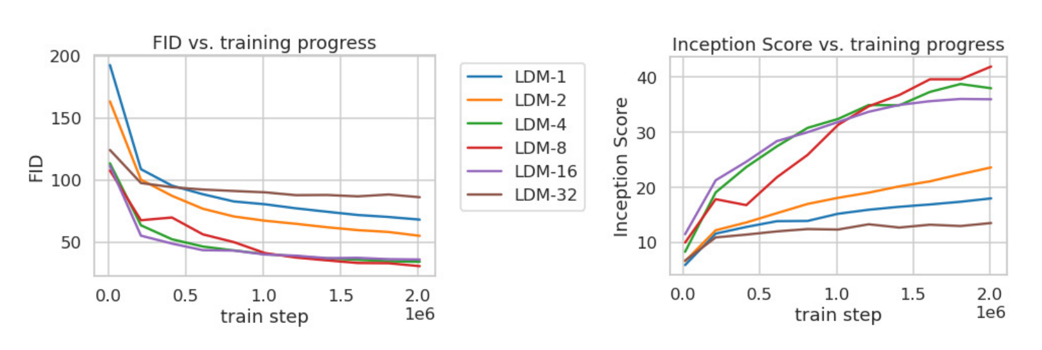
04
Experiments
On Perceptual Compression Tradeoffs
Downsampling factor f ∈ {1, 2, 4, 8, 16, 32} 에서 어떤 trade off가 발생하는지 알아보자
f = 1 일 때는 기존 pixel-based DM과 동일하다.
너무 작은 f의 경우(LDM-1, LDM-2) 학습을 느리게 한다.
너무 큰 f의 경우(LDM-32) 일정 step 이후 학습이 정체된다.
이미지 평가지표
FID : 실제 이미지 데이터들의 분포와 생성된 이미지들의 분포가 얼마나 일치하는지 평가. 낮을수록 두 그룹이 이미지 분포가 유사함.
IS : 이미지의 Fidelity(품질), Diversity(다양성)의 우수성을 평가 . 높을수록 우수하다는 것을 나타냄

Slide 11
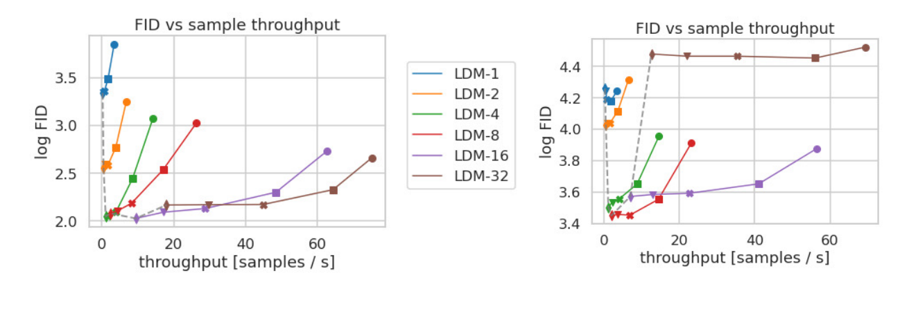
04
Experiments
On Perceptual Compression Tradeoffs
CelebA-HQ(좌)와 ImageNet(우)으로 학습한 LDM의 샘플링 속도와 FID를 비교한 결과이다.
각 마커는 DDIM sampler를 적용한 10, 20, 50, 100, 200 denoising step을 나타낸다. (점선 : 200step에서의 모델)
LDM-4, LDM-8 모델의 성능이 가장 좋은 것을 볼 수 있다.
LDM-1에 비해, 낮은 FID score와 더 높은 sampling speed 를 가진 것을 확인할 수 있다.

Slide 12
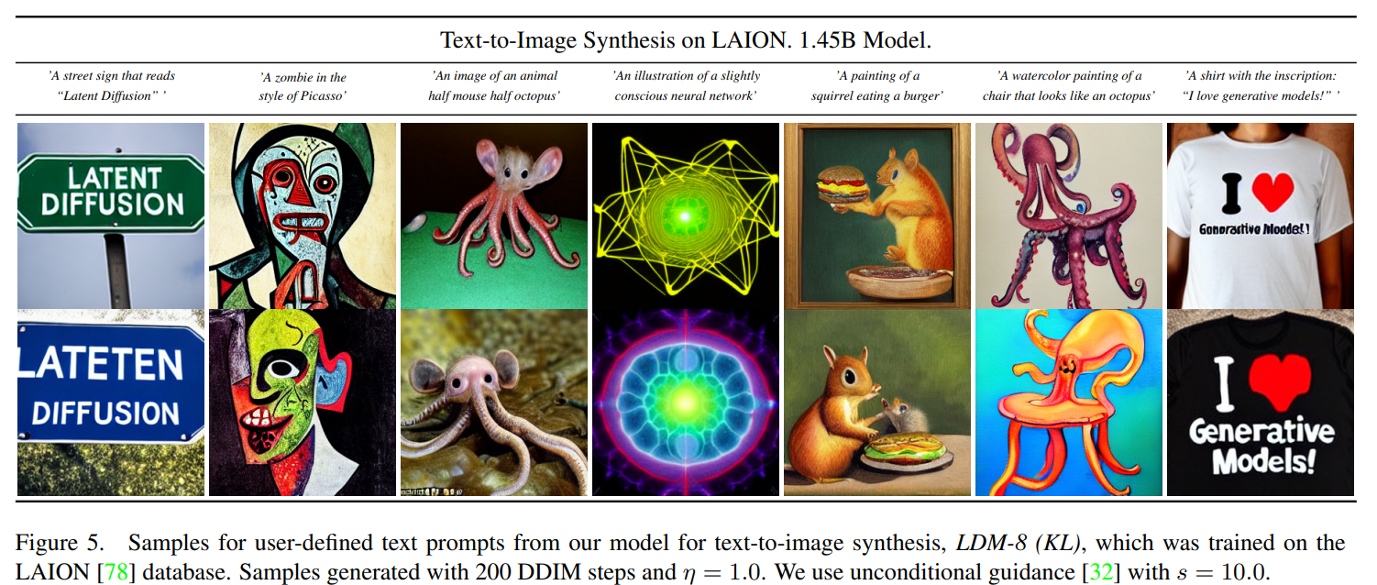
04
Experiments
Conditional Latent Diffusion
Google의 BERT-tokenizer사용
Text prompt가 y로 들어온 경우 τ_θ 는 Unet layer 에 들어갈 latent code를 반환하는 transformer 모델이 된다.

Slide 13
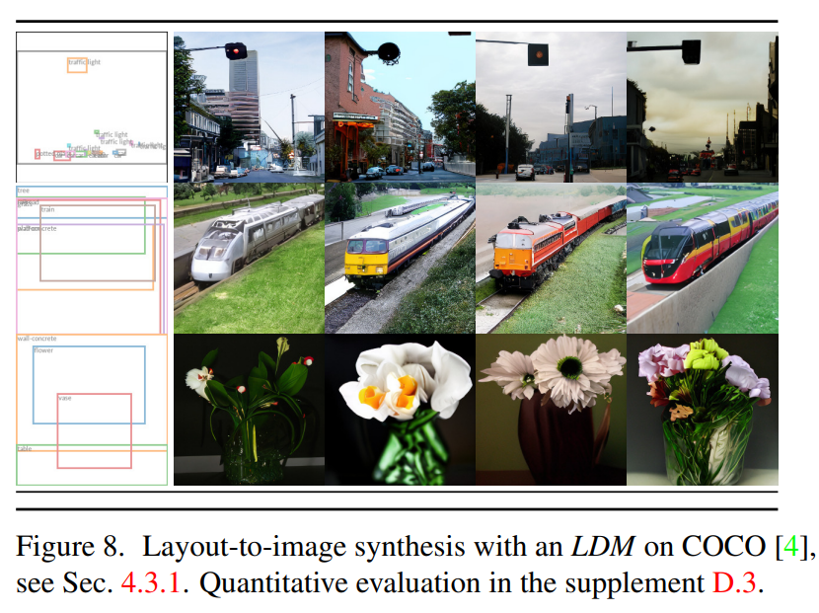
04
Experiments
Conditional Latent Diffusion
Layout-to-image synthesis

Slide 14
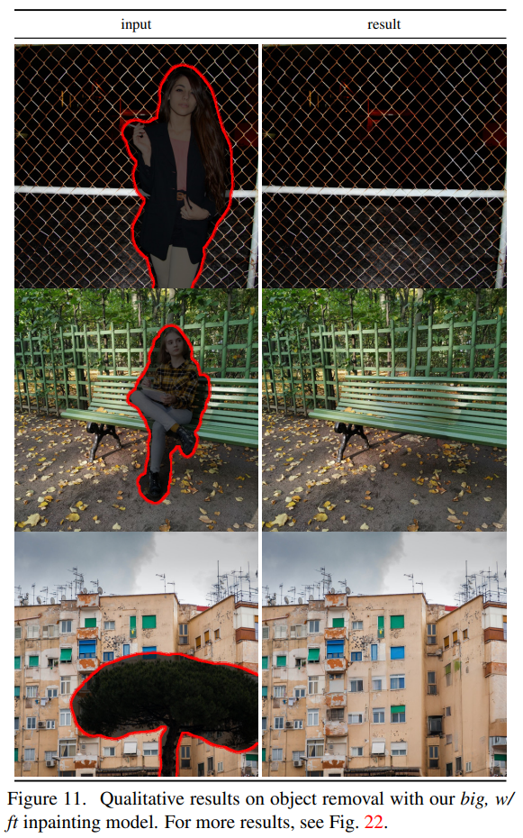
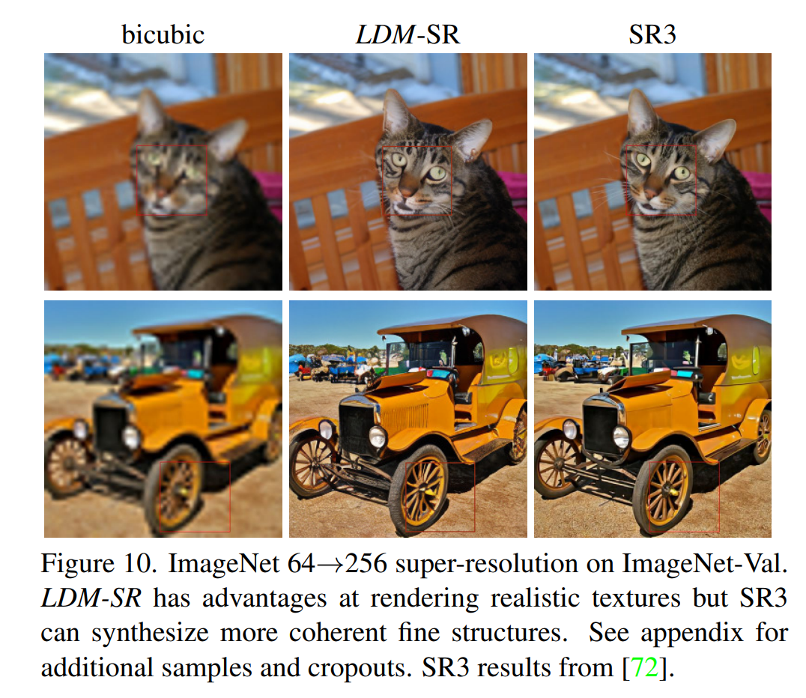
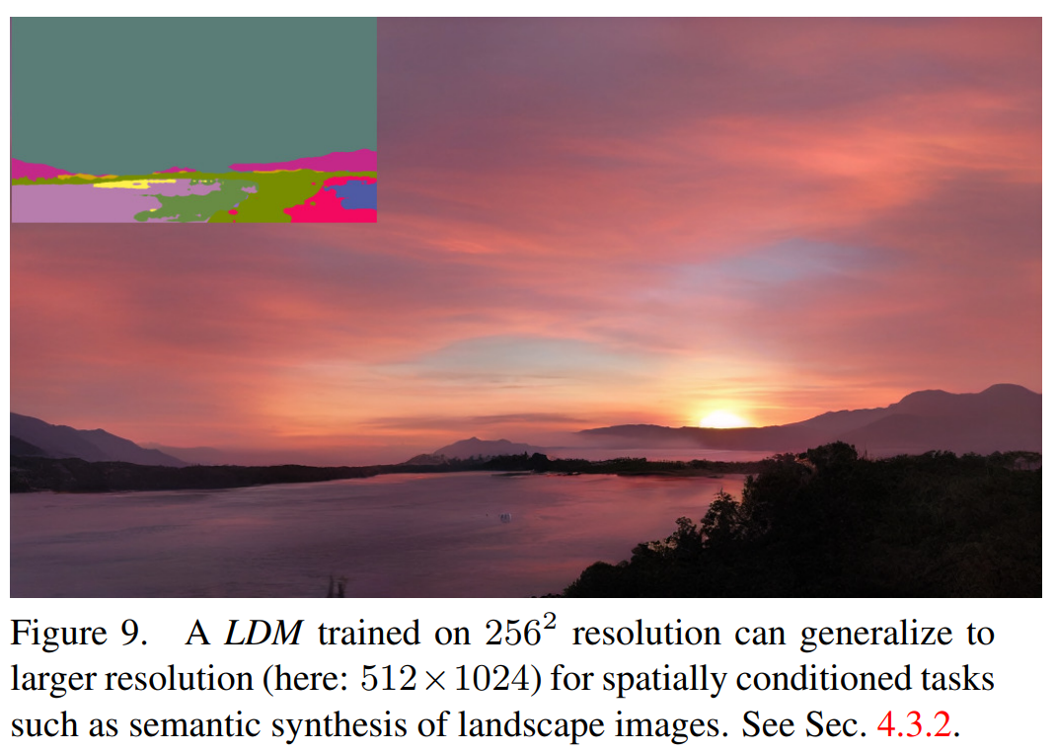
04
Experiments
Conditional Latent Diffusion
Concatenating information to input of Denosing U-Net
Inpainting with Latent Diffusion
synthesize images based on semantic layouts
Super-Resloution with Latent Diffusion

Slide 15
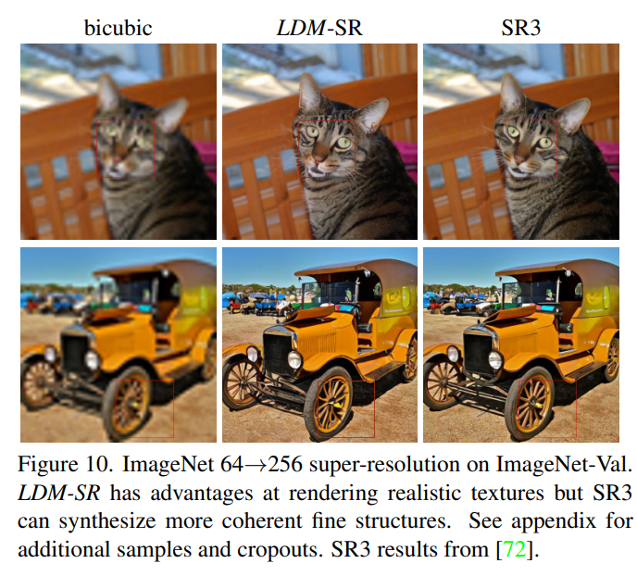
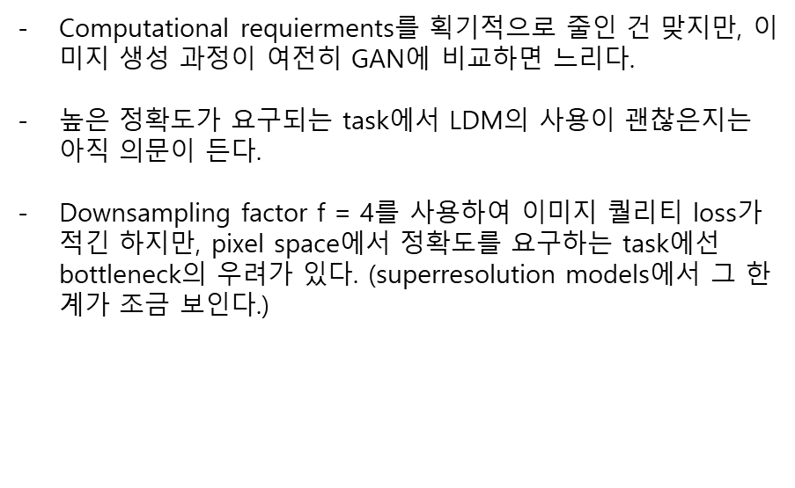
05
Limitations & Social Impact
Limitations
Computational requierments를 획기적으로 줄인 건 맞지만, 이미지 생성 과정이 여전히 GAN에 비교하면 느리다.
높은 정확도가 요구되는 task에서 LDM의 사용이 괜찮은지는 아직 의문이 든다.
Downsampling factor f = 4를 사용하여 이미지 퀄리티 loss가 적긴 하지만, pixel space에서 정확도를 요구하는 task에선 bottleneck의 우려가 있다. (superresolution models에서 그 한계가 조금 보인다.)

Slide 16
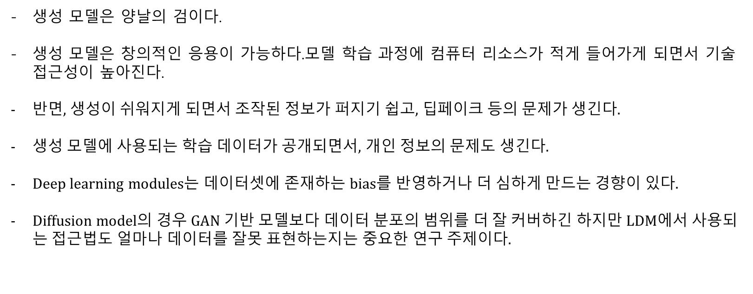
05
Limitations & Social Impact
Social Impact
생성 모델은 양날의 검이다.
생성 모델은 창의적인 응용이 가능하다.모델 학습 과정에 컴퓨터 리소스가 적게 들어가게 되면서 기술 접근성이 높아진다.
반면, 생성이 쉬워지게 되면서 조작된 정보가 퍼지기 쉽고, 딥페이크 등의 문제가 생긴다.
생성 모델에 사용되는 학습 데이터가 공개되면서, 개인 정보의 문제도 생긴다.
Deep learning modules는 데이터셋에 존재하는 bias를 반영하거나 더 심하게 만드는 경향이 있다.
Diffusion model의 경우 GAN 기반 모델보다 데이터 분포의 범위를 더 잘 커버하긴 하지만 LDM에서 사용되는 접근법도 얼마나 데이터를 잘못 표현하는지는 중요한 연구 주제이다.

Slide 17
06
참고자료
Rombach, Robin, et al. “High-Resolution Image Synthesis with Latent Diffusion Models”, IEEE, 2022
Ho, Jonathan, Ajay Jain, and Pieter Abbeel. "Denoising diffusion probabilistic models." Advances in Neural Information Processing Systems 33, 2020
Patrick Esser, Robin Rombach, and Bjorn Ommer. “Taming transformers for high-resolution image synthesis” CoRR, 2020
Gabriel Mongaras, “Stable/Latent Diffusion - High-Resolution Image Synthesis with Latent Diffusion Models Explained” , https://www.youtube.com/watch?v=rC34475rEnw&t=236s
DMQA seminar , 이종현, “Conditional Diffusion Models”, http://dmqa.korea.ac.kr/activity/seminar/411

